Slide 1
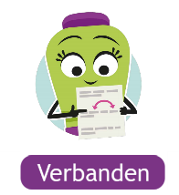
?
Tekst
Actief Lezen
Notes:
Navigeren naar een aanpak: klik op het betreffende poppetje.
Navigeren naar de leesinstructie: klik op de betreffende tekst.
Navigeren naar het waarom van een strategie: klik op het vraagteken.

Slide 2
Signaalwoorden
Notes:
Navigeren naar de overzichtscirkel: klik op ‘Nieuwsbegrip’.

Slide 3
Waarom Signaalwoorden?
Signaalwoorden helpen bij het begrijpen van een tekst, omdat ze het verband aangeven tussen tekstdelen.
Als je dat verband herkent, wordt het duidelijker wat de tekst je wil vertellen.
Notes:
Navigeren naar de overzichtscirkel: klik op ‘Nieuwsbegrip’.

Slide 4
Aanpak Signaalwoorden
Er zijn verschillende soorten verbanden:
Volgorde: signaalwoorden ‘eerst, daarna, ten slotte…’
Reden: signaalwoorden ‘want, namelijk, omdat …’
Tegenstelling: signaalwoorden ‘maar, toch, echter…’
Op het schema op de volgende dia staan nog veel meer voorbeelden. Dit ‘Overzicht signaalwoorden’ is te vinden op de website bij Basismateriaal → Overig.
Als ik een signaalwoord zie in een tekst bedenk ik:
welk soort verband wordt er bedoeld?
en, tussen welke tekstdelen bestaat dit verband?
Ik controleer dat verband door me af te vragen:
‘dus ze bedoelen…’
Notes:
Navigeren naar de overzichtscirkel: klik op ‘Nieuwsbegrip’.

Slide 5
Signaalwoord | Verband
doordat, door, de oorzaak/reden is, zodat, hierdoor, daardoor, dus, dit leidt tot, het gevolg/resultaat/effect (daarvan) is, waardoor | oorzaak/gevolg
dus, vandaar, om die reden, dan ook, dat betekent, concluderend, kortom | conclusie
en, ook, ten eerste, ten tweede, een ander…, daarbij, daarnaast, voorts, verder, bovendien, niet alleen...maar ook, zowel…als, noch…noch, ten slotte, enzovoort, eveneens, evenals, tevens | opsomming
aangezien, omdat, want, immers, namelijk, vanwege, wegens, daarom | reden
samenvattend, kortom | samenvatting
dan, toen, vroeger, later, terwijl, al, wanneer, nadat, voordat, tot nu toe, plots, plotseling, reeds, wanneer | tijd
zoals, als, zowel….als, alsof, eveneens, evenzeer, op dezelfde wijze, net als, in vergelijking met | vergelijking
eerst, hierna, daarna, vervolgens, ten slotte, ten eerste, ten tweede, voordat, nadat, vroeger, later, oorspronkelijk, intussen | volgorde
om…te, voor, opdat, daartoe, met de bedoeling te/om, de bedoeling is…, om, waarmee, door middel van | doel
door … te, door middel van, met behulp van, daarmee, met, op die/deze manier, zo | middel
als, als…dan, indien, wanneer, onder voorwaarde dat, mits, tenzij | voorwaarde
bijvoorbeeld, een voorbeeld hiervan is, zoals | voorbeeld
hetzelfde als, overeenkomst, gelijk, ook | overeenkomst
maar, echter, toch, doch, (des)ondanks, niettemin, hoewel, daarentegen, in tegenstelling tot, integendeel, het tegenovergestelde, daartegenover, al(hoewel), enerzijds…anderzijds, niettemin | tegenstelling
Notes:
Navigeren naar de overzichtscirkel: klik op ‘Nieuwsbegrip’.
Het ‘Overzicht signaalwoorden’ is te vinden op de website bij Basismateriaal → Overig.

Slide 6
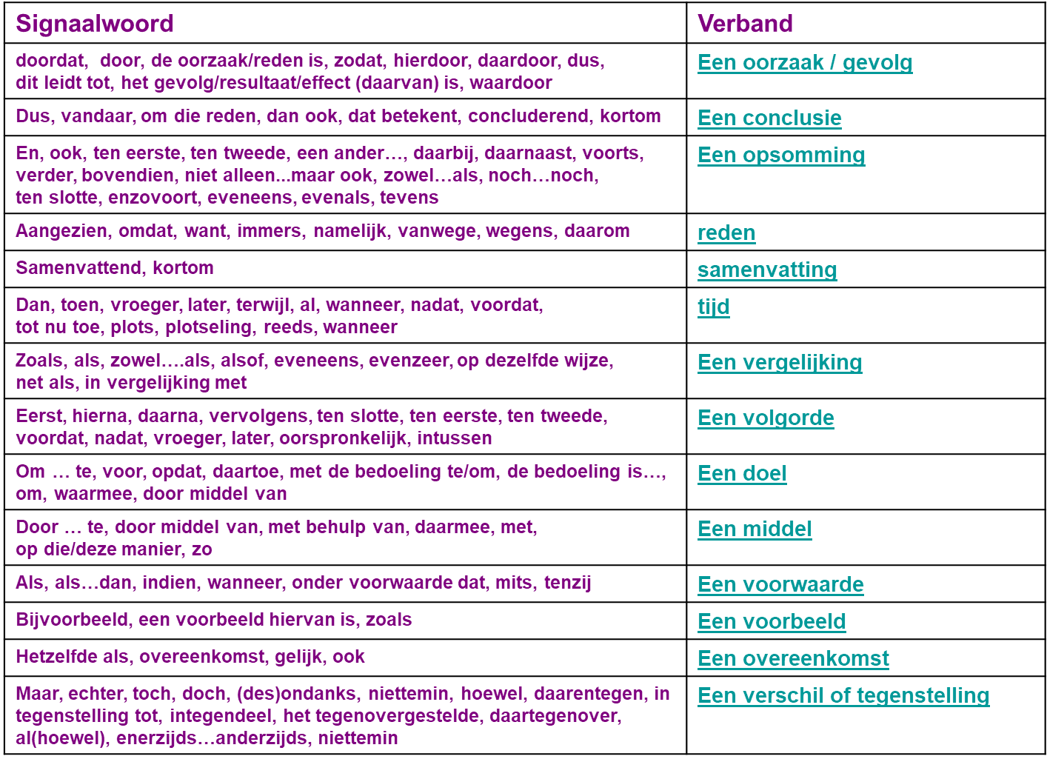
Oorzaak/Gevolg
doordat, door, de oorzaak/reden is, zodat, hierdoor, daardoor, dus,
dit leidt tot, waardoor,
het gevolg/resultaat/effect (daarvan) is
De aarde beefde en trilde, hierdoor zijn veel huizen ingestort.
Notes:
Navigeren naar de overzichtscirkel: klik op ‘Nieuwsbegrip’.
Navigeren naar het verbandenschema: klik op het schema.

Slide 7
Conclusie
dus, vandaar, om die reden, dan ook, dat betekent, concluderend, kortom
Het regent hard, dus we gaan niet buiten spelen.
Notes:
Navigeren naar de overzichtscirkel: klik op ‘Nieuwsbegrip’.
Navigeren naar het verbandenschema: klik op het schema.

Slide 8
Opsomming
en, ook, ten eerste, ten tweede, een ander…, daarbij, daarnaast, voorts, verder, bovendien, niet alleen...maar ook, zowel…als, noch…noch,
ten slotte, enzovoort, eveneens, evenals, tevens
Niet alleen verdwijnen de vlinders, maar ook de bijen nemen in aantal af. Bovendien is het aantal hommels gehalveerd.
Notes:
Navigeren naar de overzichtscirkel: klik op ‘Nieuwsbegrip’.
Navigeren naar het verbandenschema: klik op het schema.

Slide 9
Reden
aangezien, omdat, want, immers, namelijk, vanwege, wegens, daarom
Omdat er minder bloemen zijn, neemt het aantal vlinders af.
Notes:
Navigeren naar de overzichtscirkel: klik op ‘Nieuwsbegrip’.
Navigeren naar het verbandenschema: klik op het schema.

Slide 10
Samenvatting
samenvattend, kortom
De reis met de elektrische auto duurde lang, ging door heel veel landen en kende veel problemen. Kortom, het was geen eenvoudige tocht.
Notes:
Navigeren naar de overzichtscirkel: klik op ‘Nieuwsbegrip’.
Navigeren naar het verbandenschema: klik op het schema.

Slide 11
Tijd
dan, toen, vroeger, later, terwijl, al, wanneer, tot nu toe, nadat, plots, plotseling, reeds, wanneer
Vroeger waren er veel meer insecten.
Notes:
Navigeren naar de overzichtscirkel: klik op ‘Nieuwsbegrip’.
Navigeren naar het verbandenschema: klik op het schema.

Slide 12
Vergelijking
zoals, als, zowel…als, alsof, eveneens, evenzeer, op dezelfde wijze,
net als, in vergelijking met
Vlinders zijn net als bijen goede bestuivers van bloemen.
Notes:
Navigeren naar de overzichtscirkel: klik op ‘Nieuwsbegrip’.
Navigeren naar het verbandenschema: klik op het schema.

Slide 13
Volgorde
eerst, hierna, daarna, vervolgens, ten slotte, ten eerste, ten tweede, voordat, nadat, vroeger, later, oorspronkelijk, intussen
Eerst ga ik me wassen, hierna poets ik mijn tanden, daarna lees ik nog even en ten slotte val ik in slaap.
Notes:
Navigeren naar de overzichtscirkel: klik op ‘Nieuwsbegrip’.
Navigeren naar het verbandenschema: klik op het schema.

Slide 14
Doel
om…te, voor, opdat,
met de bedoeling te/om,
de bedoeling is…
We gaan naar de winkel om eten te kopen.
Notes:
Navigeren naar de overzichtscirkel: klik op ‘Nieuwsbegrip’.
Navigeren naar het verbandenschema: klik op het schema.

Slide 15
Middel
door…te, door middel van,
met behulp van, daarmee, met,
op die/deze manier, zo
Door vroeg naar bed te gaan waren we de volgende dag fit op school.
Notes:
Navigeren naar de overzichtscirkel: klik op ‘Nieuwsbegrip’.
Navigeren naar het verbandenschema: klik op het schema.

Slide 16
Voorwaarde
als, indien, wanneer,
onder voorwaarde dat,
mits, tenzij
Als we vlot doorwerken dan hebben we extra tijd om te kijken naar het Jeugdjournaal.
Notes:
Navigeren naar de overzichtscirkel: klik op ‘Nieuwsbegrip’.
Navigeren naar het verbandenschema: klik op het schema.

Slide 17
Voorbeeld
bijvoorbeeld, een voorbeeld hiervan is,
zoals
Zij houdt van sporten zoals voetbal en tafeltennis.
Notes:
Navigeren naar de overzichtscirkel: klik op ‘Nieuwsbegrip’.
Navigeren naar het verbandenschema: klik op het schema.

Slide 18
Overeenkomst
hetzelfde als, overeenkomst, gelijk,
net (zo)als, evenals, ook
Hij is ziek, net als zijn vriend.
Notes:
Navigeren naar de overzichtscirkel: klik op ‘Nieuwsbegrip’.
Navigeren naar het verbandenschema: klik op het schema.

Slide 19
Tegenstelling
maar, echter, toch, niet, (des)ondanks, niettemin, hoewel, daarentegen,
in tegenstelling tot, integendeel,
het tegenovergestelde, daartegenover
Hoewel we er veel zin in hadden
besloten we toch niet te gaan voetballen.
Notes:
Navigeren naar de overzichtscirkel: klik op ‘Nieuwsbegrip’.
Navigeren naar het verbandenschema: klik op het schema.

Slide 20
Instructie leesaanpak in groepjes
Signaalwoorden
Eén leerling leest één stukje tekst.
De anderen zoeken twee signaalwoorden in het stukje en omcirkelen die.
Aan het einde van het stukje overleggen we welke signaalwoorden we hebben gevonden.
We omcirkelen allemaal de gevonden signaalwoorden en onderstrepen de tekstdelen die worden verbonden door het signaalwoord.
In de kantlijn schrijven we op wat voor soort verband het is.
Ben je klaar met het stukje? Controleer of jullie snappen waar het stukje over ging. Hebben we een antwoord op de sleutelvraag? Zo niet, dan herlezen we het stukje. (De leerkracht stelt hulpvragen.)
Wissel van beurt.
Heb je alle stukjes gelezen? Bedenk dan of je de hele tekst hebt begrepen. Wat was het leesdoel? Kunnen we nu vertellen wat daar gevraagd wordt?
I
II
III
Notes:
Navigeren naar de overzichtscirkel: klik op ‘Nieuwsbegrip’.

Slide 21
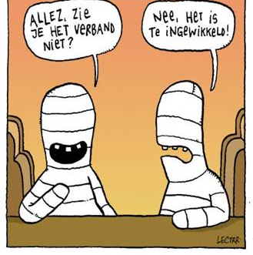
Wat is het verband?
De buren zijn thuis. Het licht brandt.
Notes:
Navigeren naar de overzichtscirkel: klik op ‘Nieuwsbegrip’.

Slide 22
Rol van signaalwoorden
Verschillende interpretaties:
1) De buren zijn thuis, want het licht brandt.
2) De buren zijn thuis, dus het licht brandt.
[Het licht brandt, dus de buren zijn thuis.]
3) De buren zijn thuis als het licht brandt.
4) De buren zijn thuis, aangezien het licht brandt.
5) De buren zijn thuis, omdat het licht brandt.
6) De buren zijn thuis en het licht brandt.
7) …
Notes:
Afhankelijk van het verbindingswoord (signaalwoord) dat tussen de twee zinnen wordt geplaatst, ontstaat er een andere interpretatie:
1) De buren zijn thuis, want het licht brandt. (in de zin wordt een reden gegeven; zinsdeel 1 is een conclusie op basis van zinsdeel 2)
2) De buren zijn thuis, dus het licht brandt. (zinsdeel 2 is een conclusie op basis van zinsdeel 1; suggestie: ‘Die buren zijn een stelletje energieverspillers.’)
Het licht brandt, dus de buren zijn thuis. (zelfde soort signaalwoord als bij nr. 3, maar betekenis als bij nr. 2)
3) De buren zijn thuis als het licht brandt. (constatering; zinsdeel 2 vormt de voorwaarde voor zinsdeel 1)
4) De buren zijn thuis, aangezien het licht brandt. (zelfde verband en betekenis als bij nr. 2)
5) De buren zijn thuis, omdat het licht brandt. (qua betekenis vrij onzinnig – maar leerlingen zouden dit zó op kunnen schrijven als ze doelen op de betekenis van nr. 2 of nr. 5!)
6) De buren zijn thuis en het licht brandt. (onzinnig of geen verband)
7) …
Belangrijk: het schijnt dat mensen geneigd zijn om tussen twee zaken/zinnen die na elkaar genoemd worden zonder voegwoord een oorzakelijk verband te veronderstellen… Voorbeeld van Paul van den Broek: President Bush heeft nooit gezegd dat Saddam Hussein gelieerd was aan Al Qaida of achter de terroristische aanslagen op 11 september zat. Maar doordat hij zinnen met Saddam Hussein en Al Qaida achter elkaar plaatste (Saddam Hussein is a dictator. Al Qaida is responsible for the terrorist attacks on our country. We wil fight Saddam Hussein. We will stop Al Quaida and terrorism.) hebben veel mensen zelf dit verband gelegd.
Bij de strategie Verbanden is het belangrijk enerzijds verbanden te leggen met eigen kennis en anderzijds met informatie die in een eerder gedeelte van de tekst staat. Paul van den Broek maakt onderscheid tussen twee typen zwakke lezers: zwakke lezers kijken óf niet terug in de tekst, óf maken onvoldoende gebruik van hun voorkennis. Het is dus van belang leerlingen bij het behandelen van deze strategie niet alleen terug te laten kijken in de vorige zin (of te laten kijken naar de volgende zin), maar ook verder terug in de tekst, en expliciet relaties te laten leggen met eigen kennis.

